Slide 1
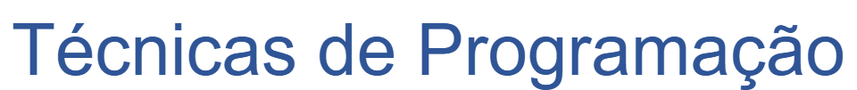
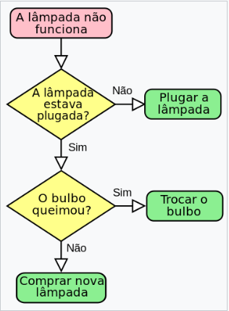
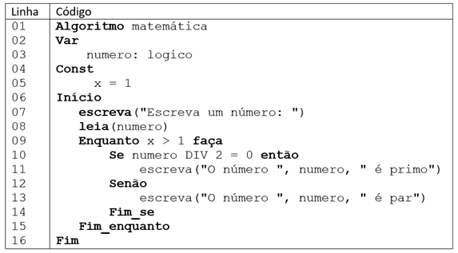
Variáveis de Memória

Slide 2



Variáveis é tudo que está sujeito a variações, instável ou inconstante.
Quando falamos de computadores, o volume de dados a serem tratados é muito grande e diversificado, desta forma , os dados a serem processados são bastante variáveis.
Todo dado a ser armazenado na memória do computador, deve ser previamente identificado, segundo o seu tipo (inteiro, real, caractere e lógico). Primeiramente é necessário saber o tipo de um dado para depois fazer o seu armazenamento de forma adequada

Slide 3
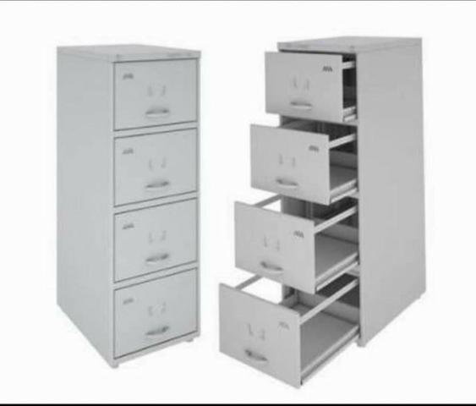
Imagine a memória de um computador, comparado a um arquivo com várias gavetas, onde é possível guardar apenas um valor por vez. Como em um arquivo, essas gavetas devem estar identificadas por uma “etiqueta”, com um nome.
O nome de uma variável é utilizado para sua identificação e representação em um programa de computador

Slide 4

Dicas para criação de variáveis
O nome de identificação de uma variável podem utilizar um ou mais caracteres, limitando-se as restrições da própria linguagem formal de programação em uso. No caso de português estruturado essa limitação não existe;
O primeiro caractere de identificação do nome de uma variável não pode ser, em hipótese nenhuma, numérico ou caractere especial;
Na definição de um nome composto para a variável não pode haver espaços em branco. Utilizar o caractere underline “_” ;
Jamais uma variável pode ser definida com o mesmo nome de uma palavra que representa um dos comandos ou instruções de uma linguagem de programação;

Slide 5
Uso de Constantes
Constante é tudo que é fixo, estável, inalterável, imutável, contínuo, incessante, invariável, de valor fixo e que é aplicado em diversos pontos de vista.
Exemplo de constante: valor de PI = 3.14159265.

Slide 6

Fontes de pesquisa
  Algoritmos: Lógica para Desenvolvimento de Programação de Computadores / José Augusto N. G. Manzano, Jayr Figueiredo de Oliveira – 23. ed. rev – São Paulo: Érica, 2010

